Slide 1
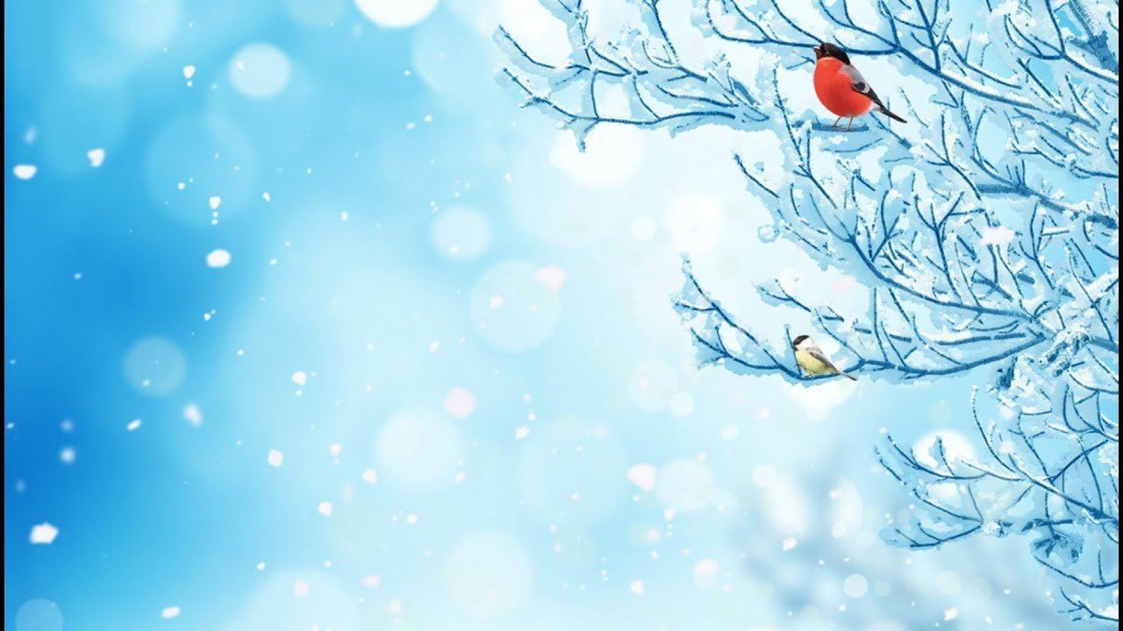
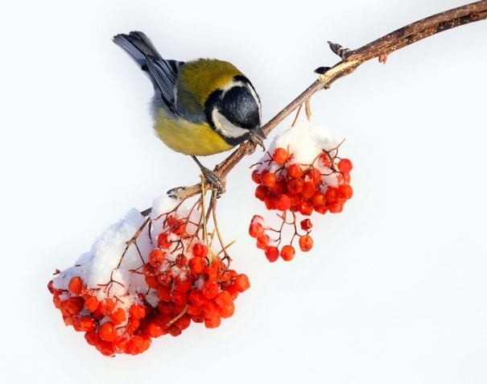
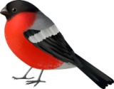
Презентация
Логопедический плей- кейс
«Зимующие птицы»
Автор :Учитель- логопед высшей квалификационной категории МКДОУИЛ д/с «Улыбка»
Букина Елена Юрьевна
2023г

Slide 2
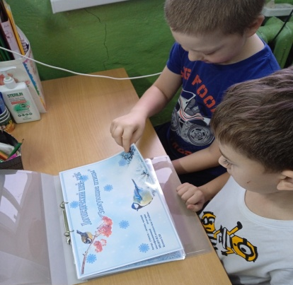
С введением ФГОС в дошкольное образование уделяется особое внимание развитию личностного потенциала и способностей каждого ребёнка дошкольного возраста, а также развитию интереса и мотивации детей к познанию мира и творчеству. Развитие данных способностей, в современном веке невозможно без использования инновационных технологий. Эти инновации принадлежат к числу эффективных средств коррекционно - развивающей работы и помогают достигнуть максимально успешных результатов в преодолении речевой патологии у детей дошкольного возраста.
Поэтому я пришла к идее создания плей – кейсов для лучшей организации коррекционно - логопедической работы на занятиях.
Название кейс-технология переводится как - запутанный, необычный случай; а также - портфель, чемоданчик.
С его помощью можно сделать логопедические занятия интересными, доступными и понятными детям, создать условия для развития познавательной мотивации и способностей.

Slide 3
Авторское пособие: логопедический плей- кейс «Зимующие птицы» предназначен для детей среднего и старшего дошкольного возраста.
Дидактическое пособие плей – кейс - многофункциональное, вариативное, в виде папки на кольцах с ламинированными листами формата А4 , содержит комплект разнообразных игр и развивающих пособий, объединённых одной сюжетной линией.
Весь наглядный материал ярко – красочный и ламинированный, высокого качества и безопасен для детей. Каждое упражнение или игра легко трансформируется из альбома, подходит для индивидуальной и подгрупповой работы с детьми с ОВЗ.
Цель использования логопедического кейса: развитие речевой активности детей с ОВЗ в процессе ознакомления с лексической темой «Зимующие птицы». Коррекционно – образовательные задачи: активизировать словарь по теме «Зимующие птицы», автоматизация и дифференциация звуков Л, Р ; - совершенствовать лексико – грамматический строй речи; Коррекционно – развивающие задачи: - развивать общие речевые навыки; - развивать слуховое и зрительное внимание и восприятие, память; - развивать связную речь, мелкую моторику рук; Воспитательные задачи: воспитывать навыки сотрудничества, самостоятельности, активности.

Slide 4
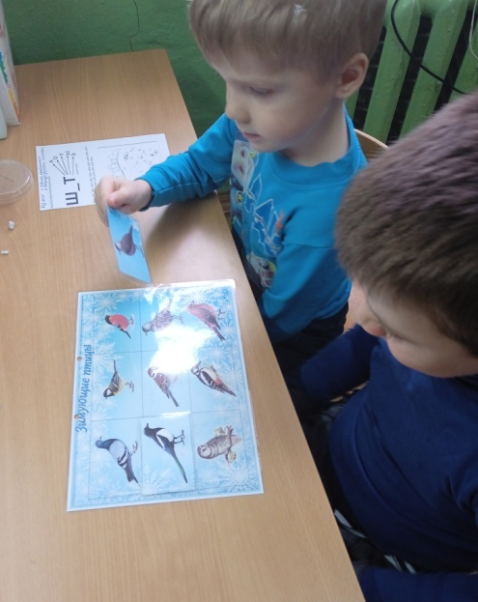
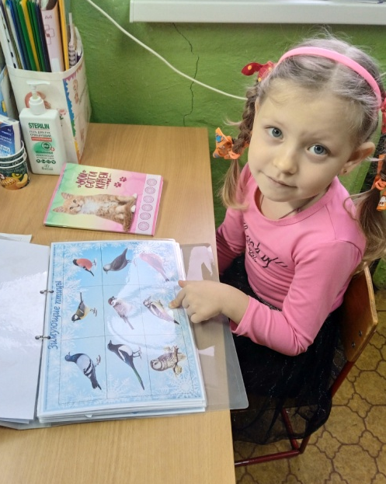
Плей- кейс «Зимующие птицы»
Игра «Зимующие птицы»
Цель: учить детей узнавать и называть птиц, развивать зрительную память, мышление, совершенствовать умение находить парные картинки, воспитывать любовь к природе.
1.Вариант Игровое правило: надо карточкой с изображением птицы закрыть такое же изображение на большом листе и назвать эту птицу.
2.Вариант Игровое правило: предлагаем ребёнку назвать картинки с птицами, запомнить их. Затем ребёнок закрывает глаза, карточкой закрывается изображение птицы, ребенок отгадывает, какой птички не стало.

Slide 5
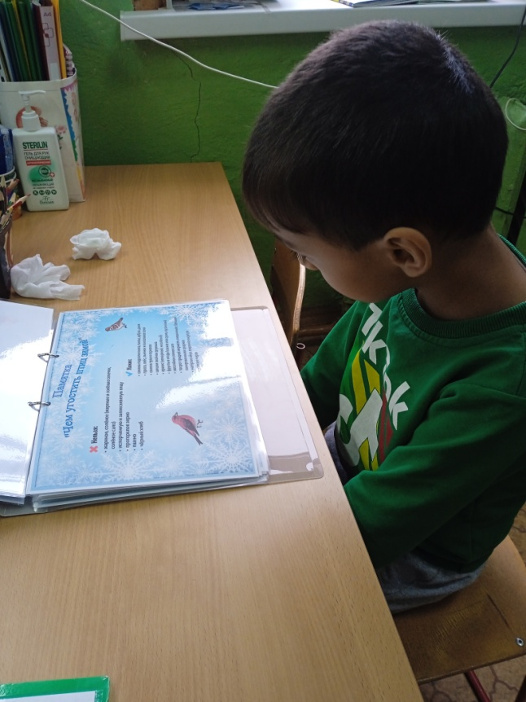
Плей- кейс «Зимующие птицы»
Памятка «Чем угостить птиц зимой»
Цель: Формирование у дошкольников основы экологической культуры, научить детей правильно подкармливать птиц. Воспитывать заботливое отношение к ним, желание помогать в трудных зимних условиях.

Slide 6
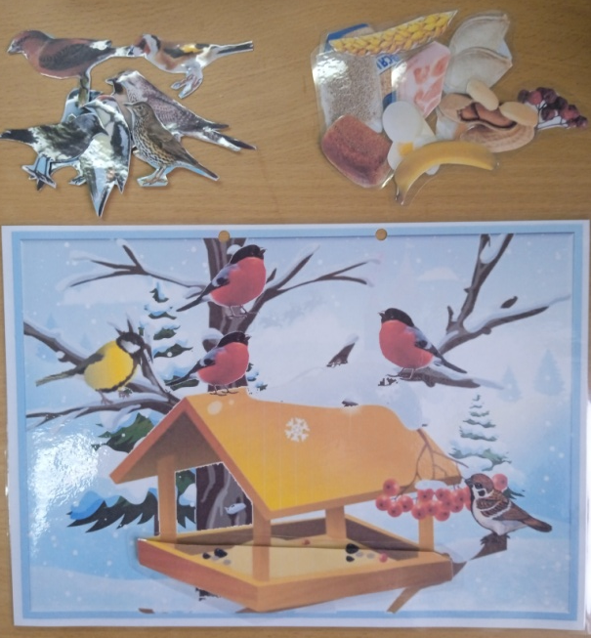
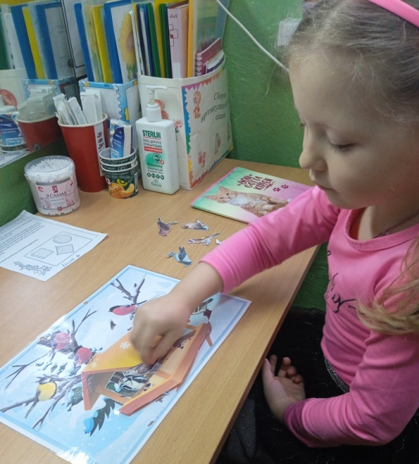
Плей- кейс «Зимующие птицы»
Игра «Птицы у кормушки»
Цель: Воспитывать у детей эмоционально-положительное отношение к птицам, развивать желание помочь им. Научить их правильно подкармливать их. Развивать фонематическое восприятие, автоматизировать звук «р».
1.Вариант. Игровое правило: рассматриваем рисунок, называем птиц у кормушки, затем предлагаем положить в кормушку корм для птиц, но только тот который можно птичкам.
2.Вариант. Игровое правило: предлагаем ребёнку из ряда картинок выбрать птицу, в названии которой звучит звук «р», составить предложение: К кормушке прилетел воробей.

Slide 7
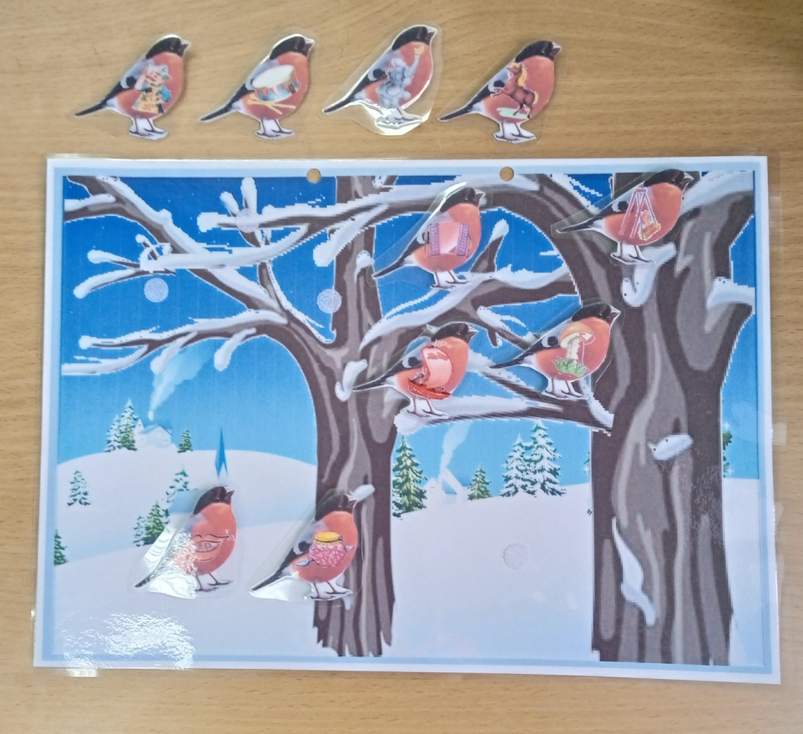
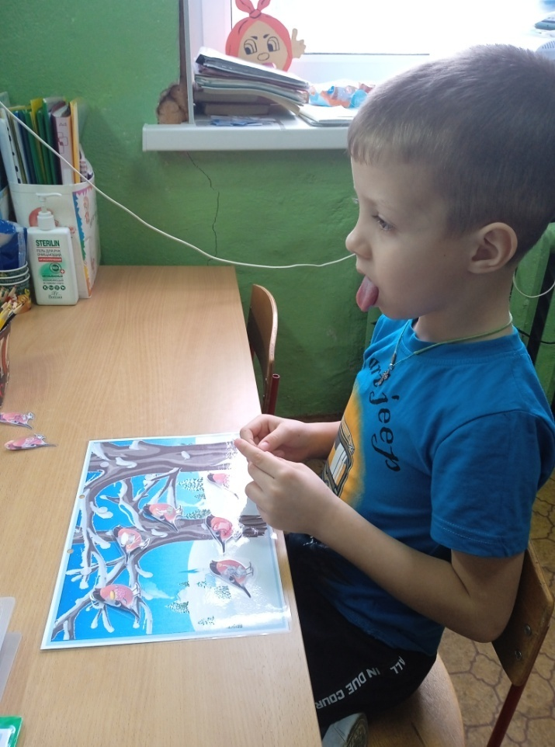
Плей- кейс «Зимующие птицы»
Артикуляционная гимнастика «Снегири»
Цель: выработка полноценных движений и определенных положений
органов артикуляционного аппарата, умение объединять простые
движения в сложные, необходимые для правильного произнесения
звуков.
Данное пособие на липучках.

Slide 8
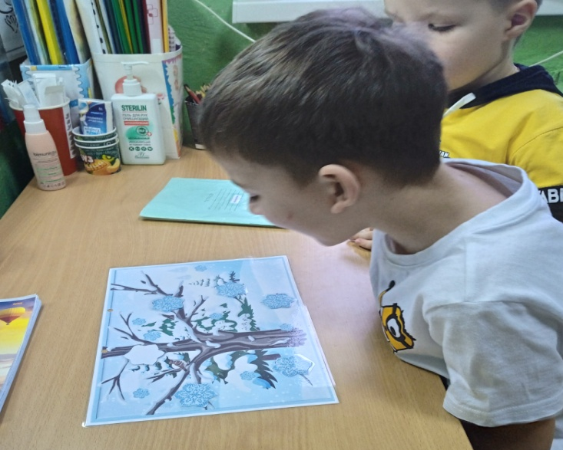
Плей- кейс «Зимующие птицы»
Игра «Кто спрятался»
Цель: Развитие длительного плавного речевого выдоха, внимания, памяти, наблюдательности, зрительного восприятия. Упражнять детей в использовании существительных в единственном и множественном числе. Автоматизация звука «Р» в словах.
1 Вариант. Игровое правило: предлагаем ребёнку медленно набрать воздух через нос. Следим, чтобы не поднимались плечи. Вытягиваем губы трубочкой, дуем на снежинки, не надувая щек.
2. Вариант. Игровое правило: ребёнок рассматривает и запоминает и проговаривает названия птиц спрятавшихся под снежинками. Затем педагог просит найти одинаковых птиц, поочерёдно открывая снежинки. Проговаривая одна сорока – много сорок.

Slide 9
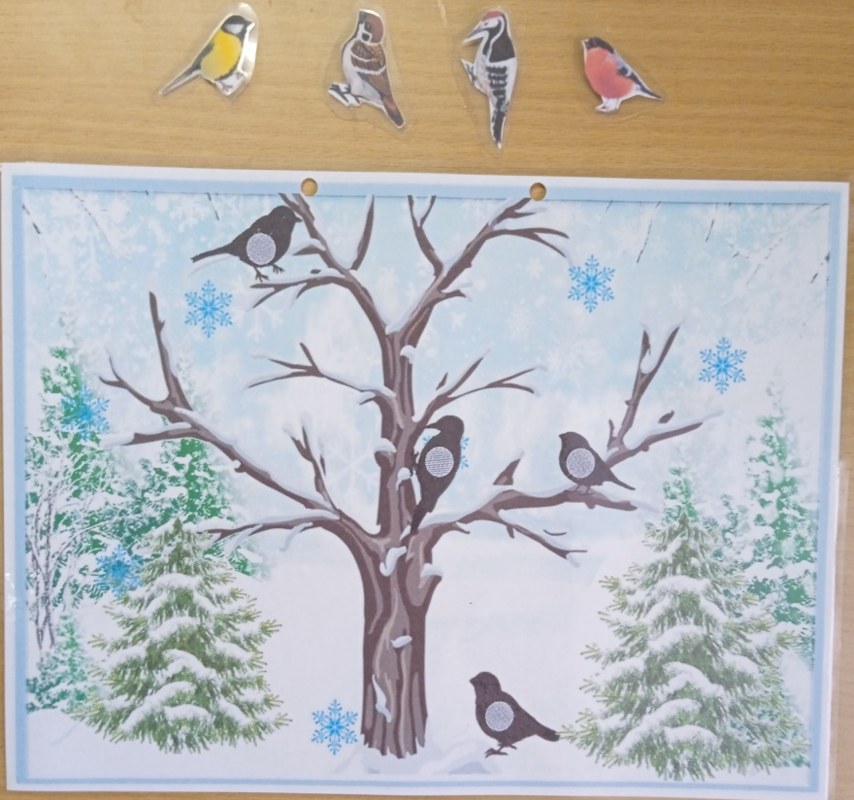
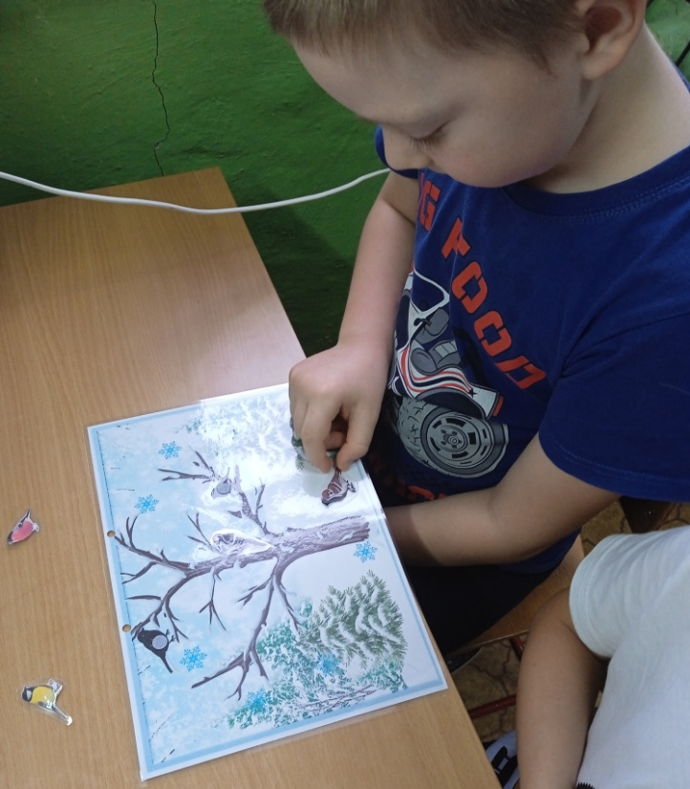
Плей- кейс «Зимующие птицы»
Игра «Чей силуэт» Цель: развивать зрительное восприятие, внимание, логическое мышление, память, наблюдательность, умение находить заданные силуэты. Игровое правило: предлагается ребёнку найти силуэт определённой птицы и положить ее на тень.
Данное пособие на липучках.

Slide 10
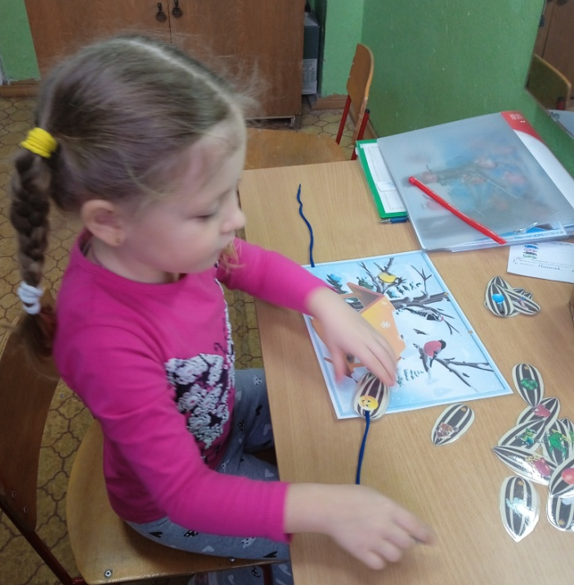
Плей- кейс «Зимующие птицы»
Игра «Семечки для птичек» Цель: автоматизация, дифференциация звуков "Р","Л".
1. Вариант. Игровое правило: Дети (ребёнок) «угощают» семечками птичек называя картинку на них на один из автоматизируемых звуков «Л» или «Р» и нанизывают семечки на шнурочек.
2. Вариант. Игровое правило: Дети (ребёнок) «угощают» семечками птиц, на шнурок с левой стороны нанизывают семечки на которых изображение содержит звук «Л», на правый шнурок нанизываем семечки с изображение в которых есть звук «Р».

Slide 11
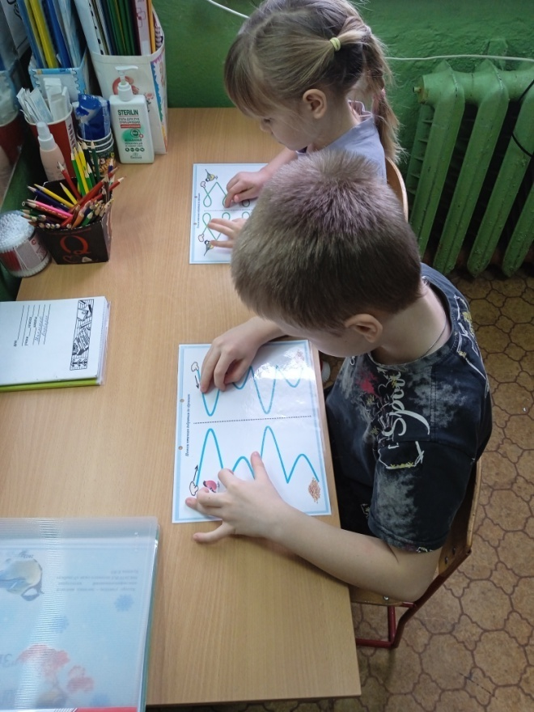
Плей- кейс «Зимующие птицы»
Нейродорожки.
Цель: Развивать концентрацию и распределение внимания, координацию, межполушарное взаимодействие, внимание. Игровое правило: ребенку необходимо двумя руками одновременно пройти дорожки.

Slide 12
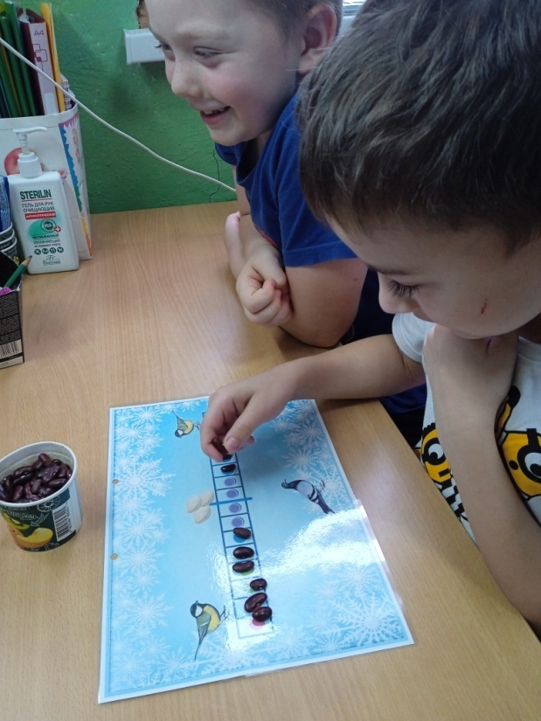
Плей- кейс «Зимующие птицы»
Игра «Чья птичка быстрее»
Цель: Развитие словаря по теме «Зимующие птицы». Игровое правило: Педагог предлагает детям посоревноваться в придумывании слов на определённый звук или определённую тему. Ребёнок придумывает слово, кладёт на кружок бусину (семечку, пуговицу,…). Кто правильнее и быстрее выполнит задание тот победил.

Slide 13
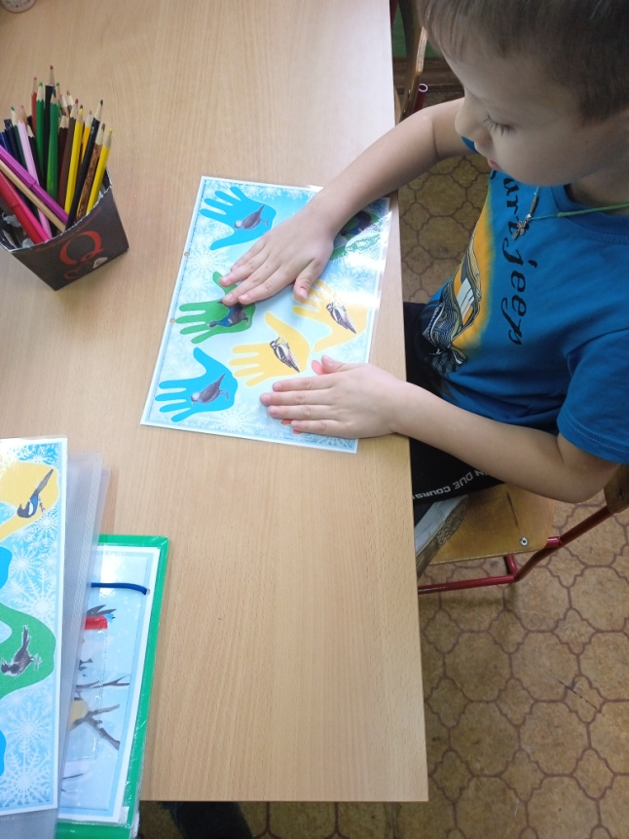
Плей- кейс «Зимующие птицы»
Игра «Ладошки».
Цель: Запомнить названия птиц. Развивать координацию, межполушарное взаимодействие, внимание, зрительно - пространственные и моторные навыки, контроль руки . Автоматизация звуков «Л», «Р».
Игровое правило: следуя инструкции педагога ребёнку необходимо закрыть ладошками обоих рук названных птиц.

Slide 14
СПАСИБО ЗА ВНИМАНИЕ!

